Slide 1
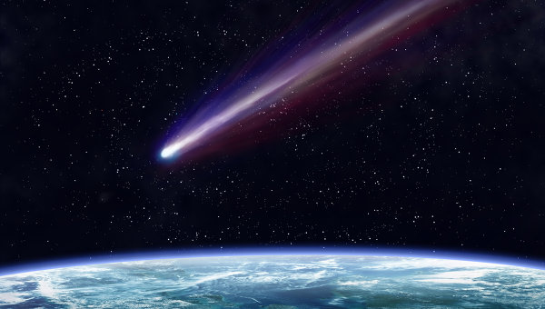
Метеорити України як етнотериторіальні маркери

Slide 2
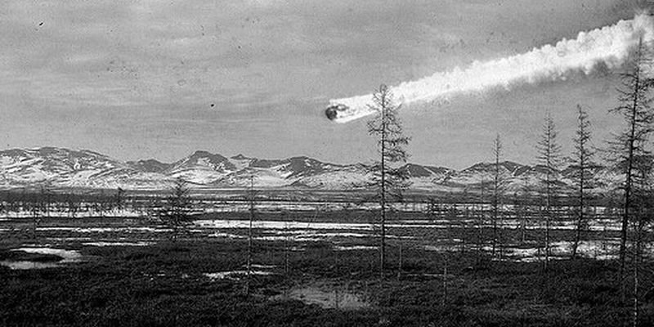
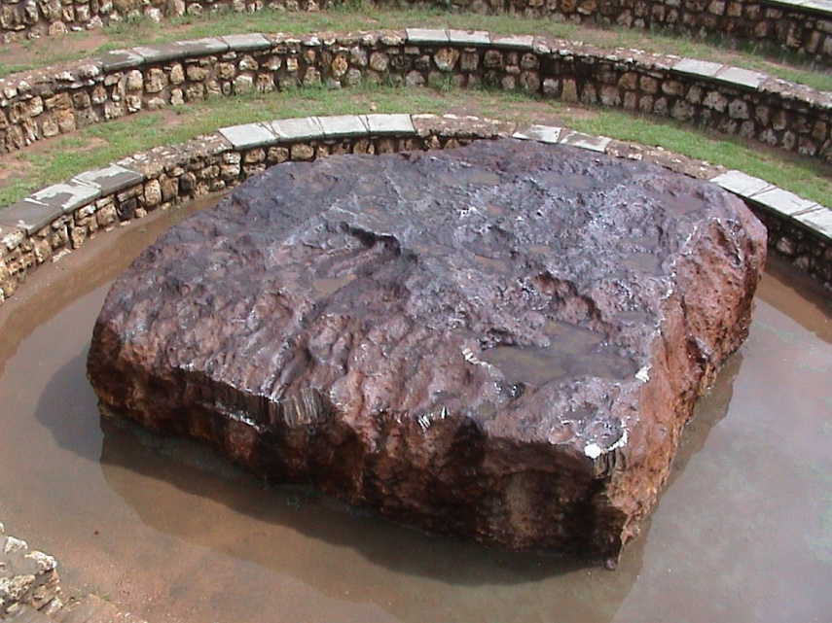
Метеорит — тверде тіло небесного походження, що впало на поверхню Землі з космосу.
За даними The Meteoritical Society, сьогодні знайдено понад 58 тисяч метеоритів.
За вмістом нікелистого заліза й силікатів метеорити поділяють на три великі категорії:
кам'яні (92% за кількістю);
залізні (6%);
залізо-кам'яні (2%).

Slide 3
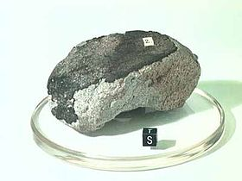
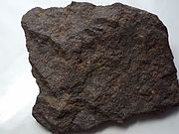
Метеорит «Жигайлівка» — перший метеорит, знайдений на території України (упав 12 жовтня 1787 р. в Харківській губернії біля слободи Жигайлівка, тепер Тростянецького району Сумської області).
На території України зареєстровано за останні століття падіння 43 метеоритів, з них чотири — залізні.
Метеорит Сухий лиман — 48 кг, знайдений на околиці Одеси в 1987 р. Зовнішній вигляд свідчить про те, що це лише частина більшого тіла.

Slide 4
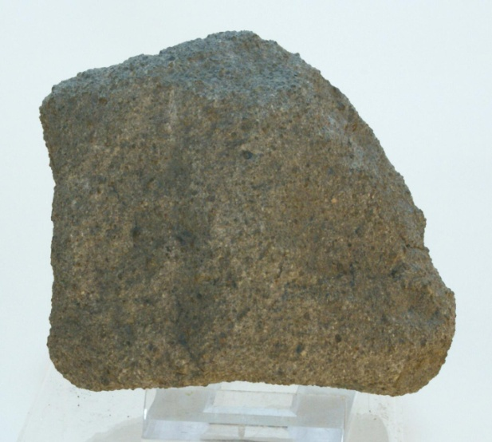
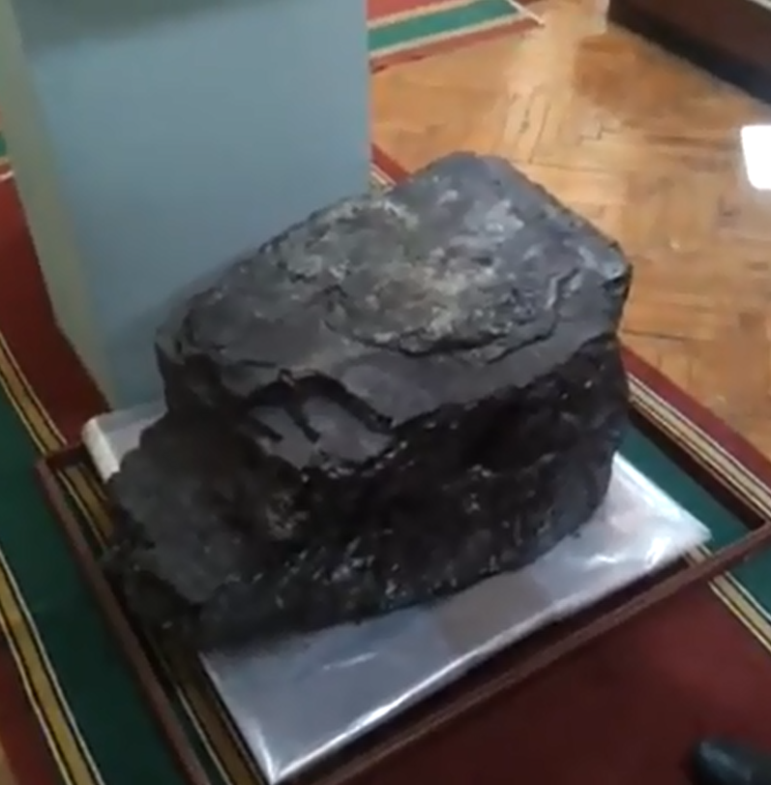
Метеорит Андріївка, який впав у 1969 р. у с. Андріївка Донецької області, представляв собою камінь чорного кольору круглої форми масою 600-800 г і був ще теплий.
Метеорит Мигії — упав поблизу села Мигія Єлизаветградського повіту Херсонської губернії влітку 1889 року. Один з перших метеоритів, в якому виявлено хлорит, а також органічну речовину (сполучення вуглець з воднем і киснем).
За моментом падіння на Землю метеорит Мар’їнка відноситься до найбільш стародавніх метеоритів країни і являється другим по стародавності метеоритом в світі.

Slide 5
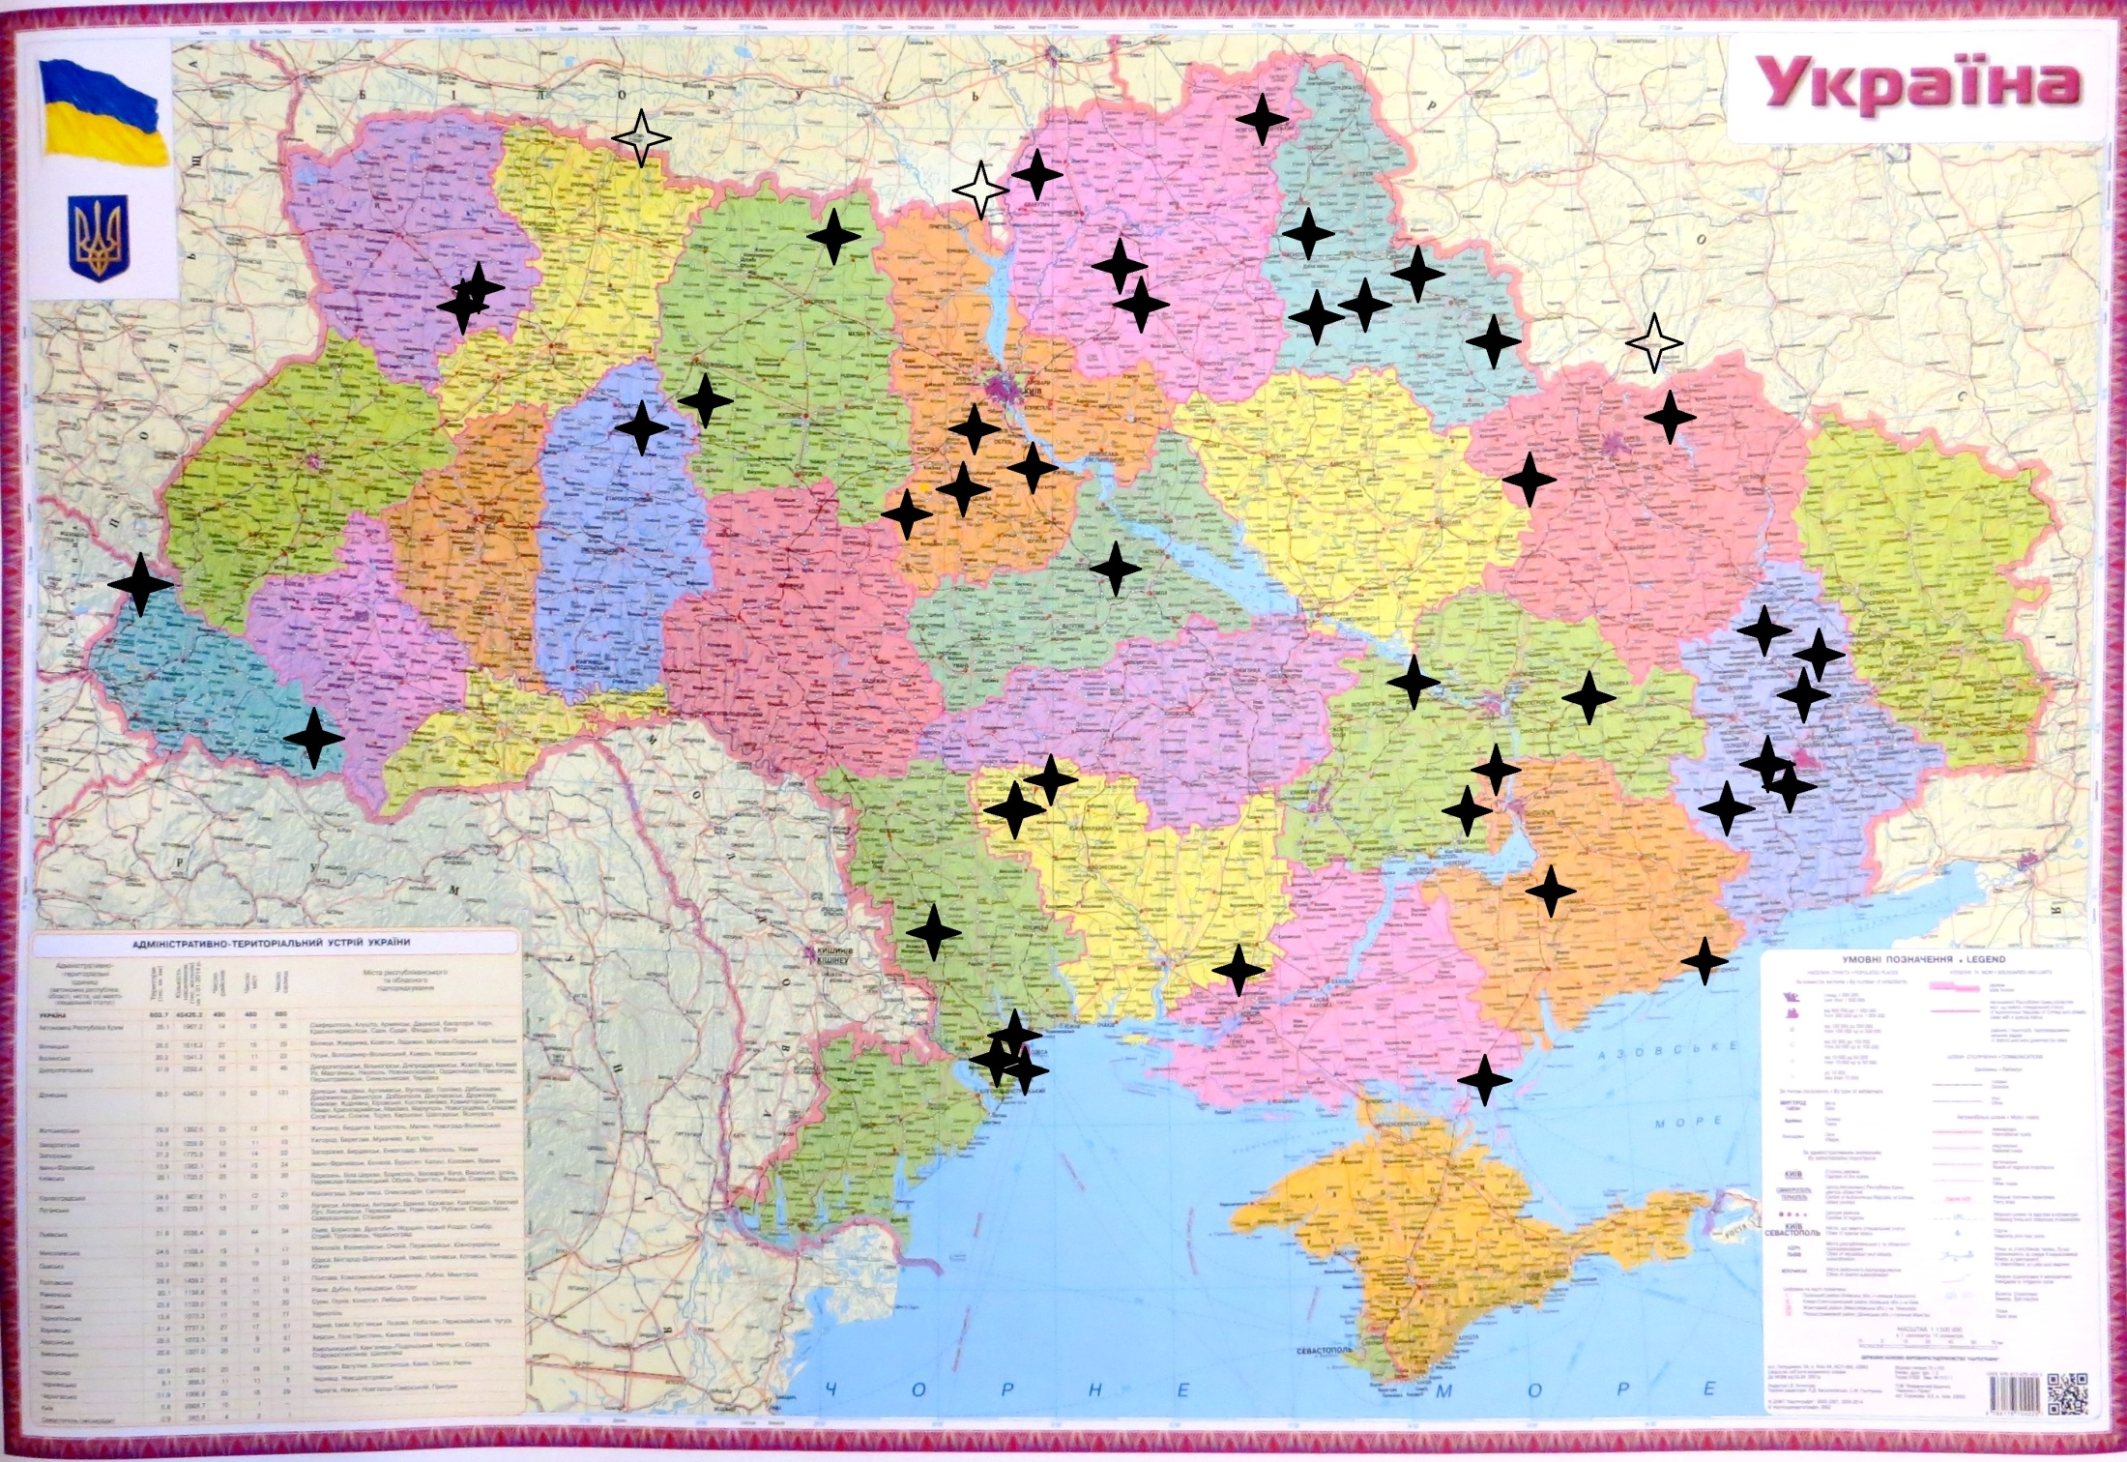

Slide 6
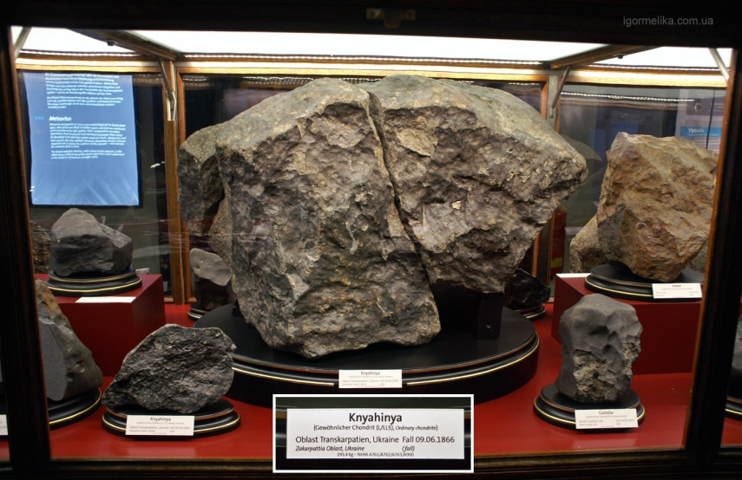
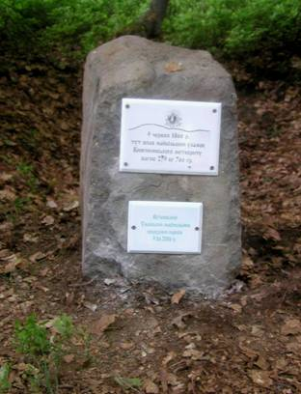
Метеорит «Княгиня» — найбільший метеорит в Україні. Упав на Закарпатті 9 червня 1866 р. Було зібрано до тисячі його масивних уламків. Найбільша частина — вагою 286 кг — нині є експонатом Віденського музею природничої історії.
Метеорит дістав назву «Княгиня», за назвою селища, біля якого впав.
У 2007 році історичне місце падіння метеорита входило навіть до числа претендентів на “Сім чудес Закарпаття”. І саме тут, на місці падіння найбільшого в Європі метеорита «Княгиня», побував в 1892 році знаменитий французький письменник Жюль Верн.

Slide 7
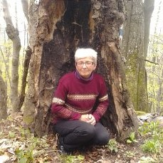
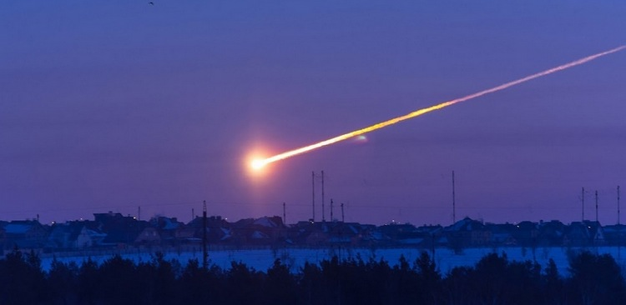
Болід над Тур’я-Реметою
17 листопада 2001 р. близько 20 год. за київським часом болід вагою 4300 кг увійшов в атмосферу Землі зі швидкістю 18,5 км/с на висоті 81,4 км під кутом 40°.
В першу ознайомчу поїздку нічого не знайшли, як до речі, і в наступні 5 експедицій.

Slide 8
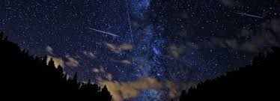
Висновки
Метеорити – представники речовини, яка ввійшла в склад всіх тіл Сонячної системи. Протягом тривалого періоду існування у космосі метеорити не піддавались істотним змінам, що являє собою особливу наукову цінність, оскільки на цій основі можна пізнати природу першої речовини, яка пішла на формування планет земної групи, і виявити закономірності еволюції в планетах, зокрема у Землі.

